Slide 1


CẤU TẠO, CHỨC NĂNG & VẬN HÀNH KHAI THÁC THIẾT BỊ ENODEB CỦA VIETTEL
Tác giả: Đỗ Ngọc Long, Nguyễn Thanh Long
19/10/2020

Slide 2

NỘI DUNG
PHẦN 1: Sơ đồ logic mạng 4G
PHẦN 2: Cấu tạo và chức năng của eNodeB Viettel
PHẦN 3: Vận hành, khai thác eNodeB Viettel

Slide 3
NỘI DUNG
PHẦN 1: Sơ đồ logic mạng 4G
PHẦN 2: Cấu tạo và chức năng của eNodeB Viettel
PHẦN 3: Vận hành, khai thác eNodeB Viettel

Slide 4
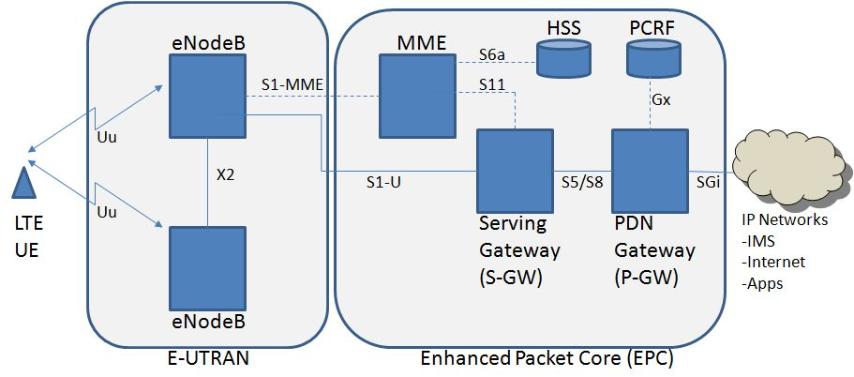
Sơ đồ logic mạng 4G
3

Slide 5
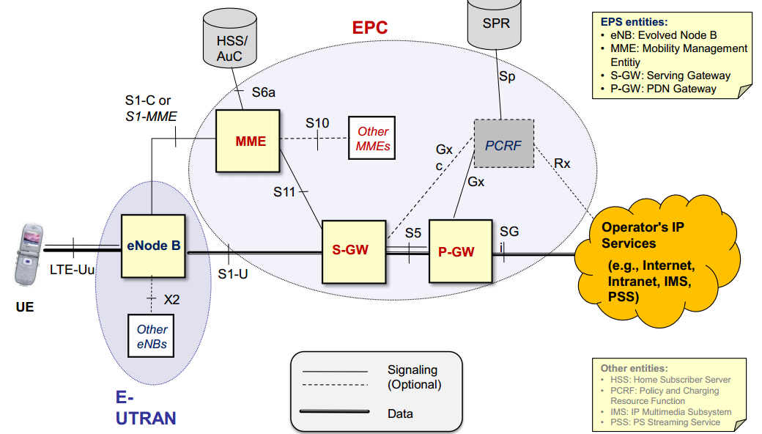

Slide 6
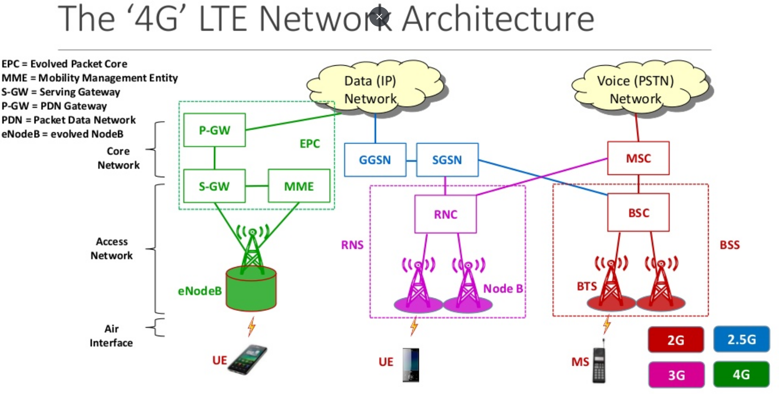
Sơ đồ logic mạng 4G
3

Slide 7
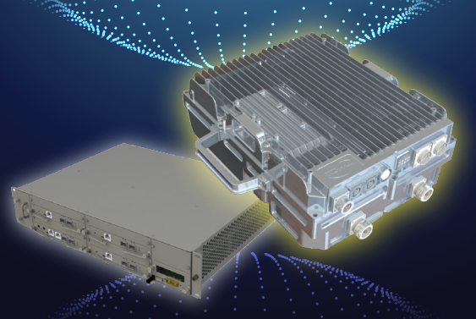
Sơ đồ logic mạng 4G
3

Slide 8
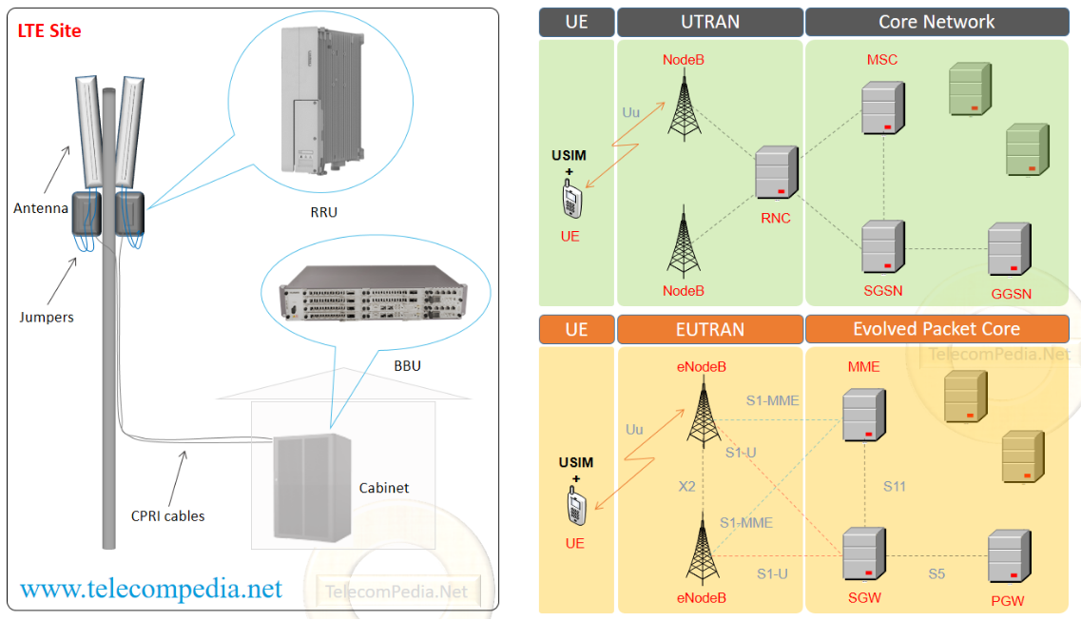
Sơ đồ logic mạng 4G
3

Slide 9
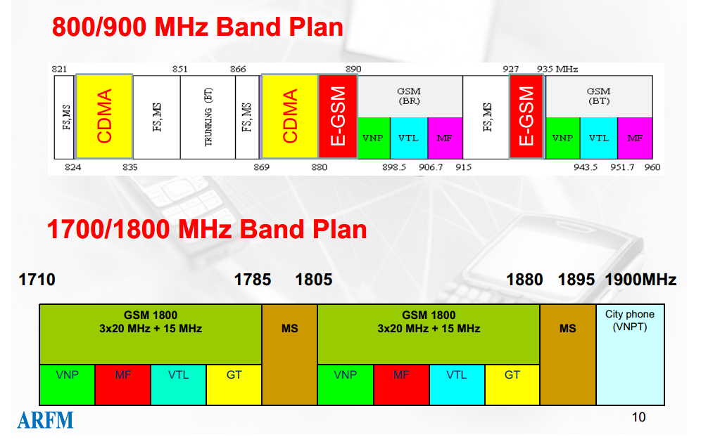
Quy hoạch tần số
3
Notes:
Tần số là tài nguyên quốc gia
RRU phát theo tần số
Trạm Lab dùng tần số viettel

Slide 10
NỘI DUNG
PHẦN 1: Sơ đồ logic mạng 4G
PHẦN 2: Cấu tạo và chức năng của eNodeB Viettel
PHẦN 3: Vận hành, khai thác eNodeB Viettel

Slide 11
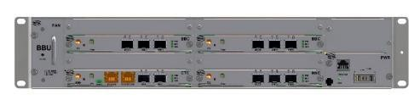
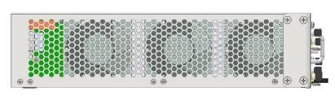
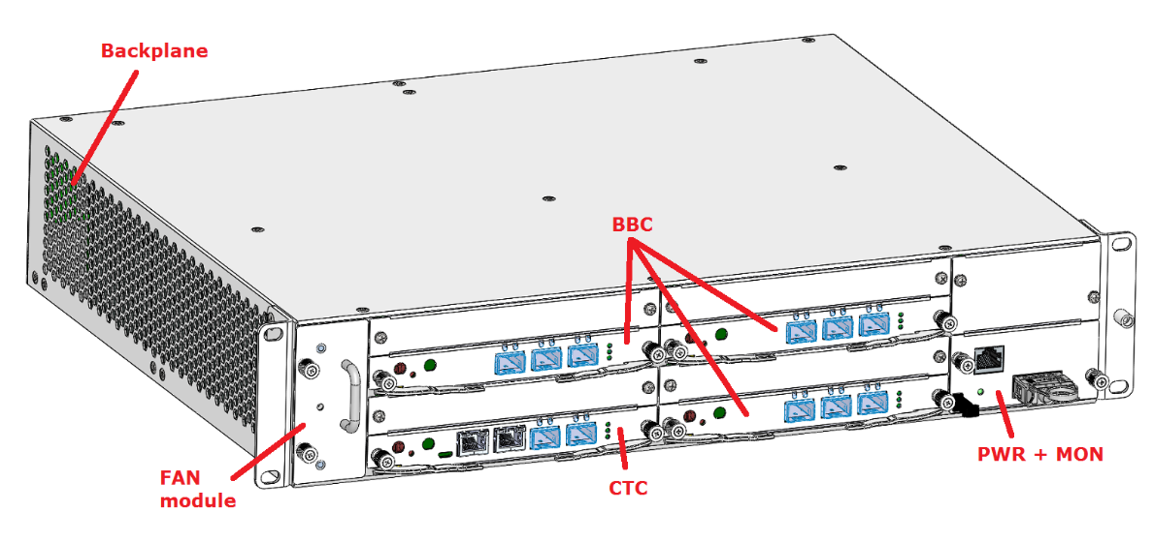
Cấu tạo và chức năng của eNodeB Viettel
1. Khối xử lý băng gốc (BBU) – Kiến trúc phần cứng
Chassis: cao 2U (1.75inch), lắp trên rack 19inch, chia thành nhiều card.
Kiến trúc module: CTC, BBC, Backplane, Power, FAN.
3
Notes:
Khối xử lý băng gốc (BBU): bao gồm các card xử lý tín hiệu băng gốc (Baseband Cards - BBC), card điều khiển và truyền dữ liệu (Control & Transport Cards - CTC), cùng hệ thống nguồn, quạt làm mát và khối Backplane kết nối các card với nhau. BBU cung cấp các cổng Ethernet kết nối tới mạng lõi và giao tiếp với các eNodeB lân cận. Ngoài ra, BBU còn có thể kết nối tới 6 RRU thông qua giao diện quang, chuẩn CPRI. BBU được đặt trong rack 19-inch với dạng “Pizza Box” kích thước 2U, được cung cấp nguồn, tín hiệu giám sát , cảnh báo ngoài qua card PWR+MON và được làm mát bởi card FAN.

Slide 12
Cấu tạo và chức năng của eNodeB Viettel
1. Khối xử lý băng gốc (BBU) – Kiến trúc phần cứng
Notes:
BBU có chức năng giao tiếp với mạng lõi, xử lý tín hiệu băng gốc và giao tiếp với khối xử lý tín hiệu vô tuyến. BBU gồm các khối chức năng sau:
Xử lý dữ liệu cho UE được gửi đến từ mạng lõi.
Xử lý dữ liệu nhận được từ RRU/UE và gửi về mạng lõi.
Cung cấp giao diện với RRU qua cổng quang CPRI (tối đa 6 RRU).
Cung cấp tín hiệu đồng bộ clock giữa eNodeB và mạng lõi.
Thực hiện chức năng OAM hệ thống.
Cung cấp giao diện backhaul qua các cổng Ethernet.
Đồng bộ hệ thống (GPS, IEEE-1588, …)

Slide 13
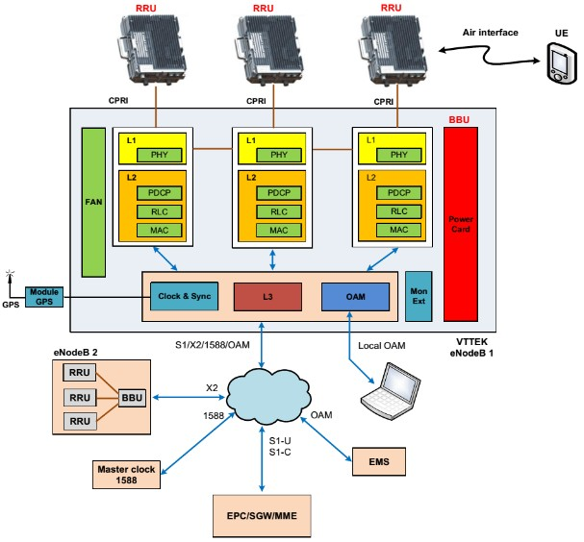
Cấu tạo và chức năng của eNodeB Viettel
1. Khối xử lý băng gốc (BBU) – Kiến trúc phần mềm
L1: điều chế/giải điều chế, mã hóa
L2: lập lịch, cấp phát tài nguyên vô tuyến
L3: quản lý tài nguyên vô tuyến, điều khiển kết nối, chuyển giao, …
SYNC: cung cấp tín hiệu đồng bộ cho hệ thống: GPS, IEEE-1588…
Notes:
Xử lý tác vụ L2/L3.
Chuyển đổi dữ liệu sang IQ và gửi tới RRU để truyền đi.
Đồng bộ hệ thống theo GPS hoặc IEEE-1588

Slide 14
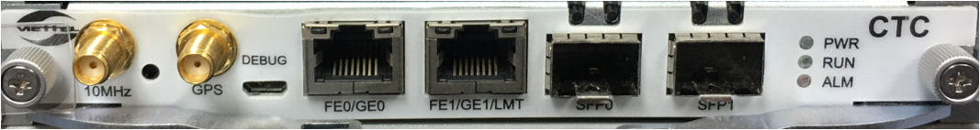
Cấu tạo và chức năng của eNodeB Viettel
1. Khối xử lý băng gốc (BBU) – Module CTC
Vận chuyển các dữ liệu tới/từ eNodeB với EPC.
Xử lý các bản tin báo hiệu lớp 3 giữa EPC và UE; forward dữ liệu người dùng tới các BBC tương ứng.
Cung cấp các giao diện LMT, nguồn đồng bộ cho các thành phần khác trong eNodeB.
STT | Tên port | Kiểu port | Mô tả
1 | GPS | SMA male | Cung cấp kết nối với GPS ngoài
2 | DEBUG | Micro USB | Cung cấp kết nối với máy tính qua giao tiếp USB
3 | FE0/GE0 | RJ45 | Cung cấp kết nối Fast Ethernet/Gigabit Ethernet với mạng lõi
4 | FE1/GE1/ LMT | RJ45 | Cung cấp kết nối Fast /Gigabit Ethernet với mạng lõi hoặc máy tính
5 | SFP0 | SFP+ cage | Cung cấp kết nối quang với mạng lõi
6 | SFP1 | SFP+ cage | Cung cấp kết nối quang với mạng lõi

Slide 15
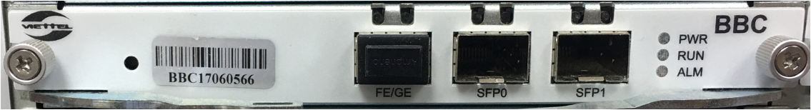
Cấu tạo và chức năng của eNodeB Viettel
1. Khối xử lý băng gốc (BBU) – Module BBC
Chịu trách nhiệm xử lý các tín hiệu băng gốc:
Mỗi BBC có thể hỗ trợ tối đa 1200 connected-user.
Mỗi BBC có 2 giao diện CPRI v4.2.
Hỗ trợ DL/UL throughput lên tới 600/300Mbps.
Hỗ trợ Carrier Aggregation
…
STT | Tên port | Kiểu port | Mô tả
1 | FE/GE | RJ45 | Cung cấp kết nối Fast /Gigabit Ethernet với máy tính
2 | SFP0÷SFP1 | SFP+ cage | Cung cấp kết nối quang với RRU

Slide 16
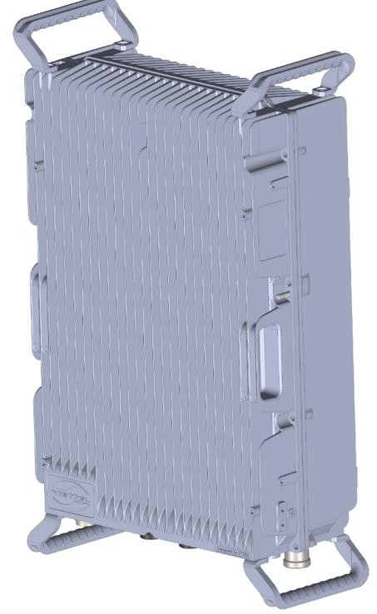
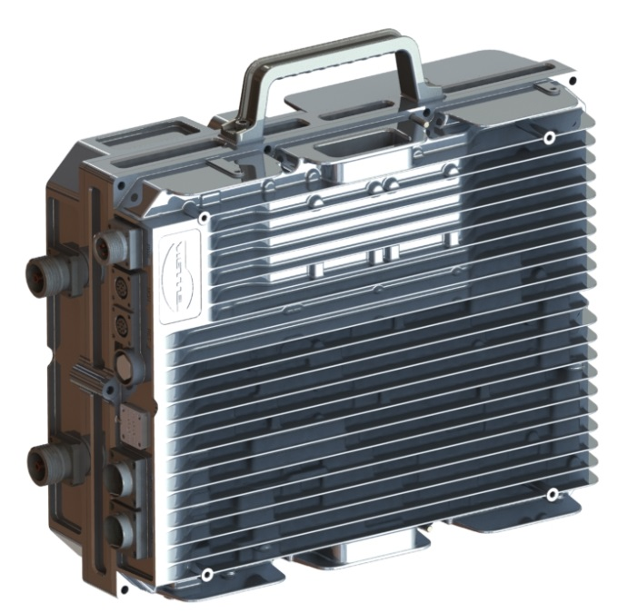
Cấu tạo và chức năng của eNodeB Viettel
2. Khối xử lý cao tần (RRU)
Hỗ trợ công nghệ MIMO 2x2, 4x4.
Lắp đặt ngoài trời với chuẩn bảo vệ IP65.
Làm mát thụ động qua vỏ.
2T2R:
420x320x135 (mm)
≤ 17 Kg
4T4R:
500x350x147 (mm)
≤ 27 Kg
Notes:
Khối xử lý vô tuyến bao gồm các chức năng chính sau:
Xử lý giao tiếp CPRI giữa khối BBU và RRU.
Biến đổi tín hiệu số sang tương tự và ngược lại.
Nâng/hạ tần.
Khuếch đại tín hiệu.
Đo lường và điều khiển công suất phát.
Khối cấp nguồn cho thiết bị.
Điều chế và giải điều chế IQ.

Slide 17
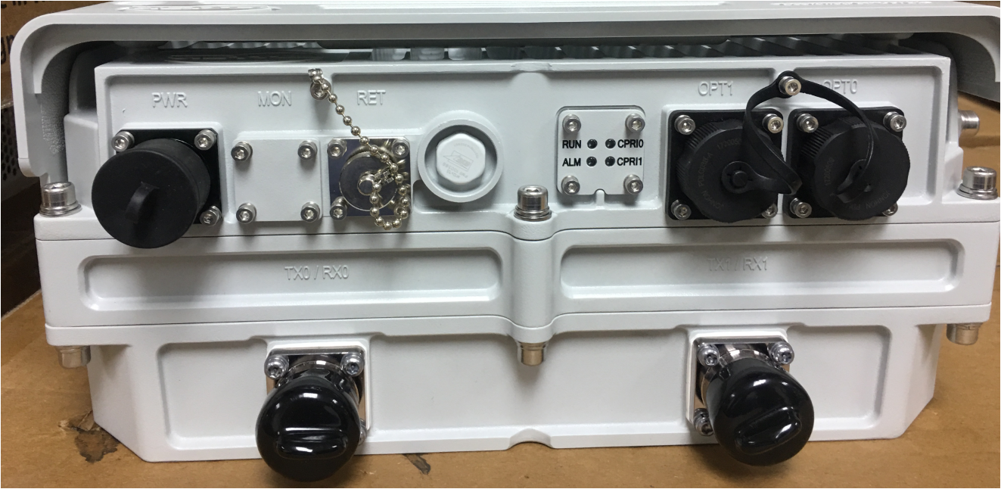
Cấu tạo và chức năng của eNodeB Viettel
2. Khối xử lý cao tần (RRU)
STT | Tên port | Kiểu port | Mô tả
1 | OPT0/OPT1 | SFP+ cage | Cung cấp kết nối giữa RRU và BBU hoặc giữa các RRU với nhau
2 | PWR | CONN RCPT WALL MNT 4POS SKTS | Cung cấp kết nối nguồn cho RRU
3 | ANT_TX0/RX0 ANT_TX1/RX1 | 7/16 DIN Female | Cung cấp kết nối với anten
4 | RET | AISG 2.1 | Cung cấp kết nối với thiết bị điều chỉnh tilt điện
Notes:
Giao diện kết nối của thiết bị RRU

Slide 18
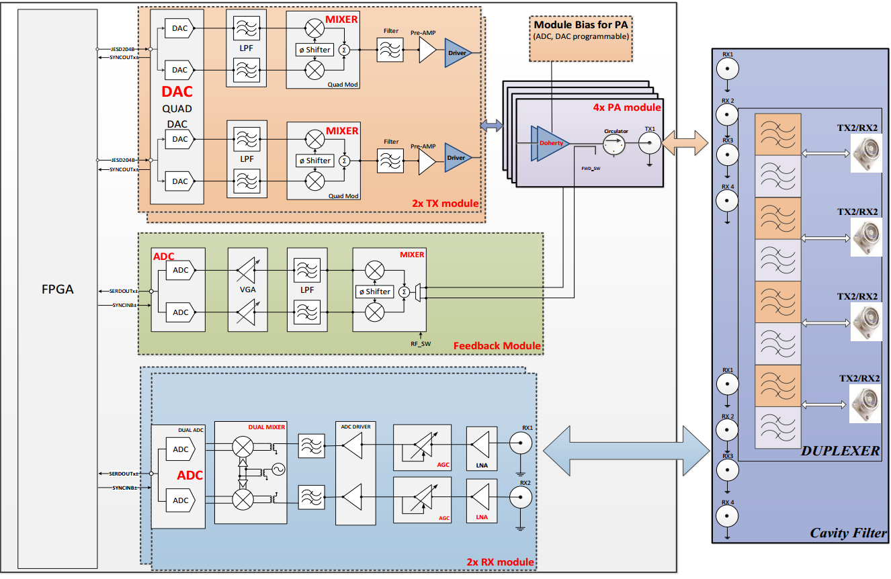
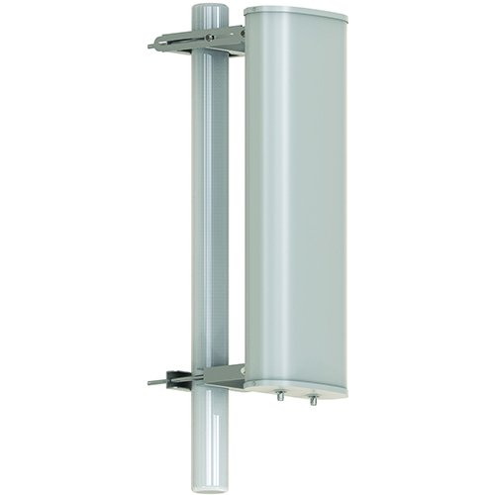
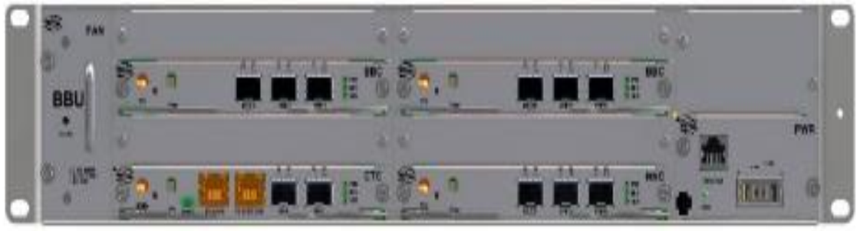
Cấu tạo và chức năng của eNodeB Viettel
2. Khối xử lý cao tần (RRU)
CPRI (optical)
RF coaxial
cable
BBU
Antenna
RRU

Slide 19
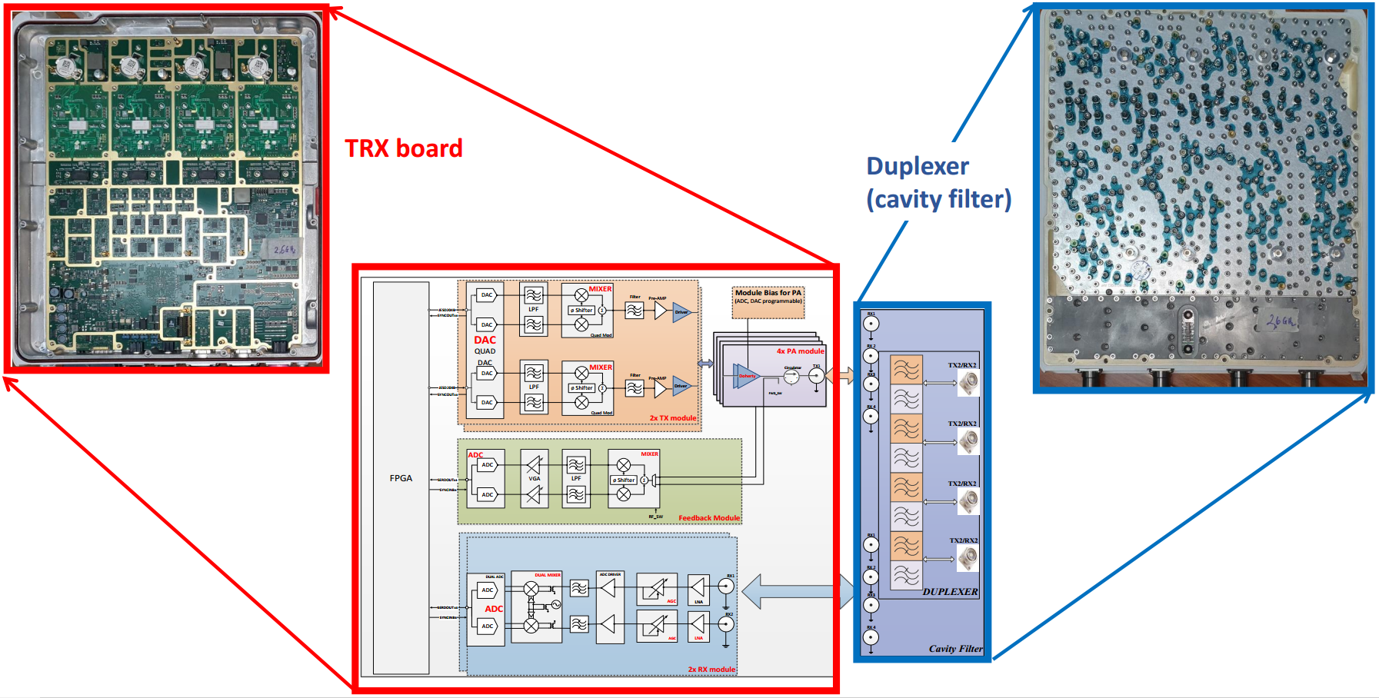
Cấu tạo và chức năng của eNodeB Viettel
2. Khối xử lý cao tần (RRU)
Gồm 02 thành phần chính: khối xử lý tín hiệu cao tần (khối TRX) và khối bộ lọc (Duplexer).

Slide 20
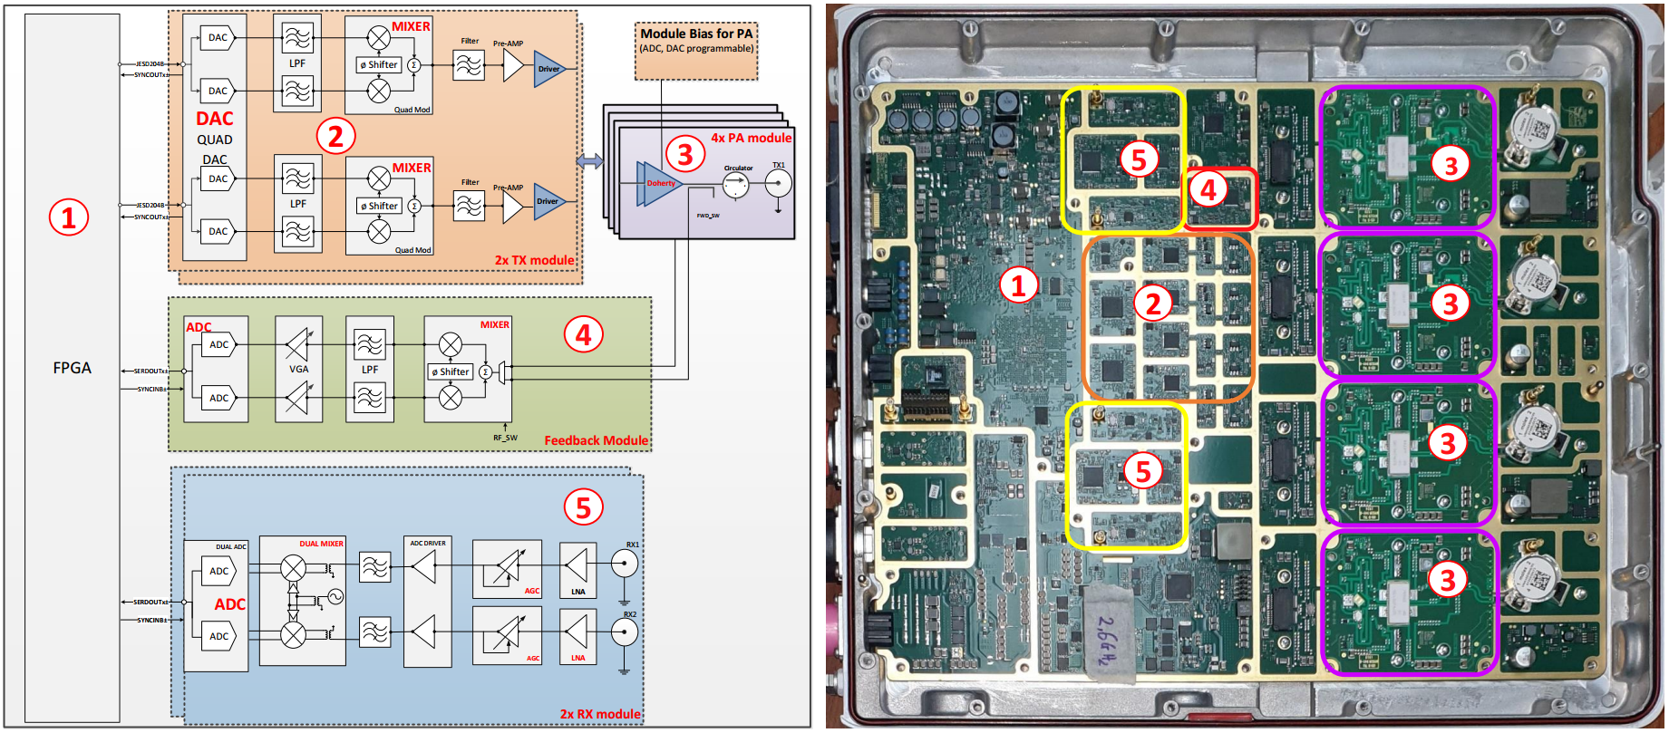
Cấu tạo và chức năng của eNodeB Viettel
2. Khối xử lý cao tần (RRU) – Khối TRX
Khối TRX gồm các module chính sau: (1) module FPGA, (2) module TX, (3) module Power Amplifier (PA), (4) module Feedback, (5) module RX.
Notes:
Các bộ lọc trên Duplexer có những nhiệm vụ sau:
Lọc bỏ tín hiệu ở các dải tần số không mong muốn do đó Duplexer phải được thiết kế để phù hợp với dải tần hoạt động của khối TRX.
Cách ly tín hiệu thu và tín hiệu phát. Do tín hiệu phát và tín hiệu thu sử dụng cùng dải tần (gần nhau) và truyền đồng thời trên cùng port anten, cần có bộ lọc chọn lọc tần số tốt để tách riêng được tín hiệu phát và tín hiệu thu, tránh để tín hiệu thu ảnh hưởng đến phía phát và ngược lại.

Slide 21
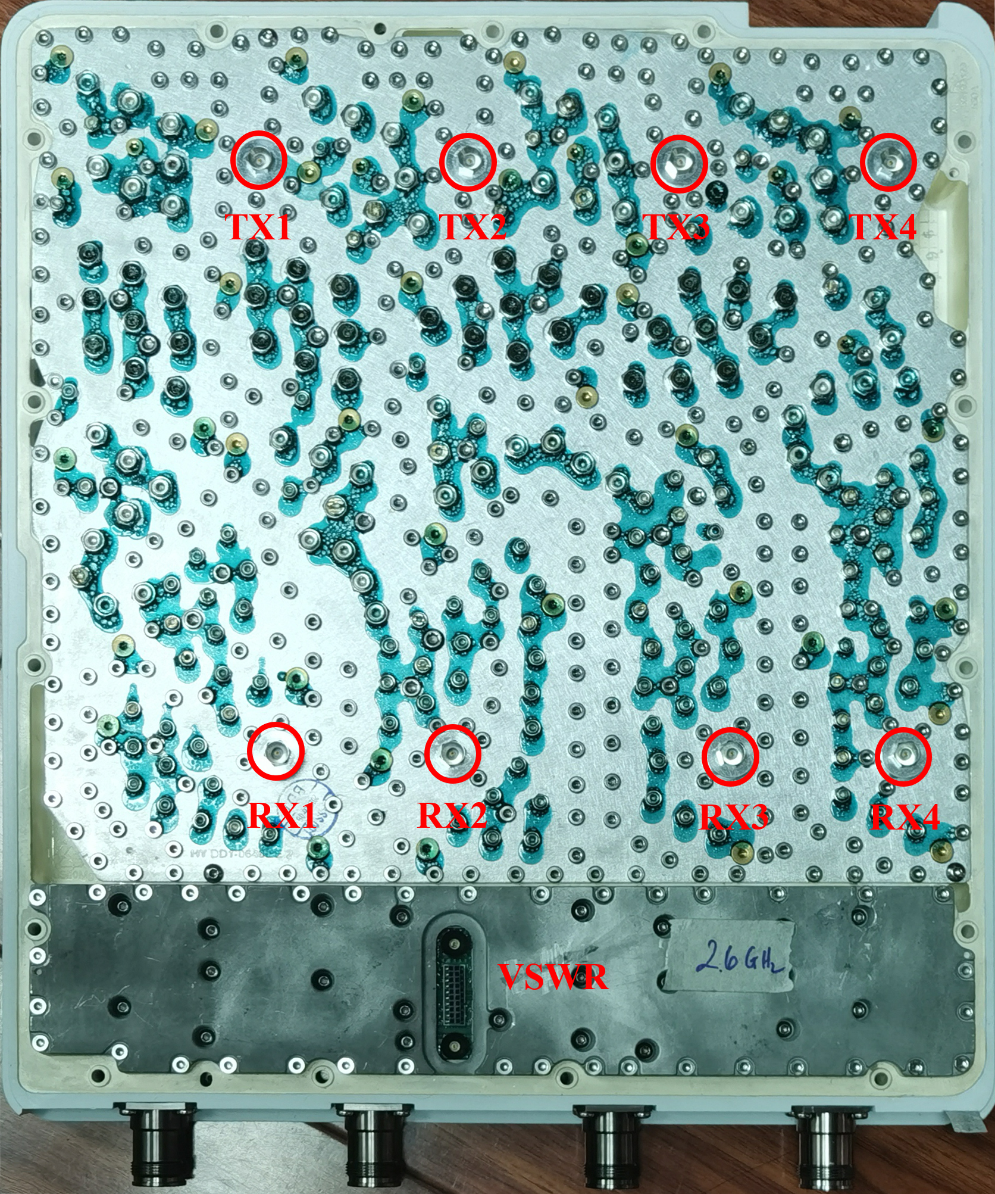
Cấu tạo và chức năng của eNodeB Viettel
2. Khối xử lý cao tần (RRU) – Khối bộ lọc
Là khối thụ động trên RRU, cấu tạo dựa trên các bộ lọc (cavity filter).
Cho phép ghép tín hiệu thu và tín hiệu phát truyền đồng thời trên một đường (chung port anten)

Slide 22
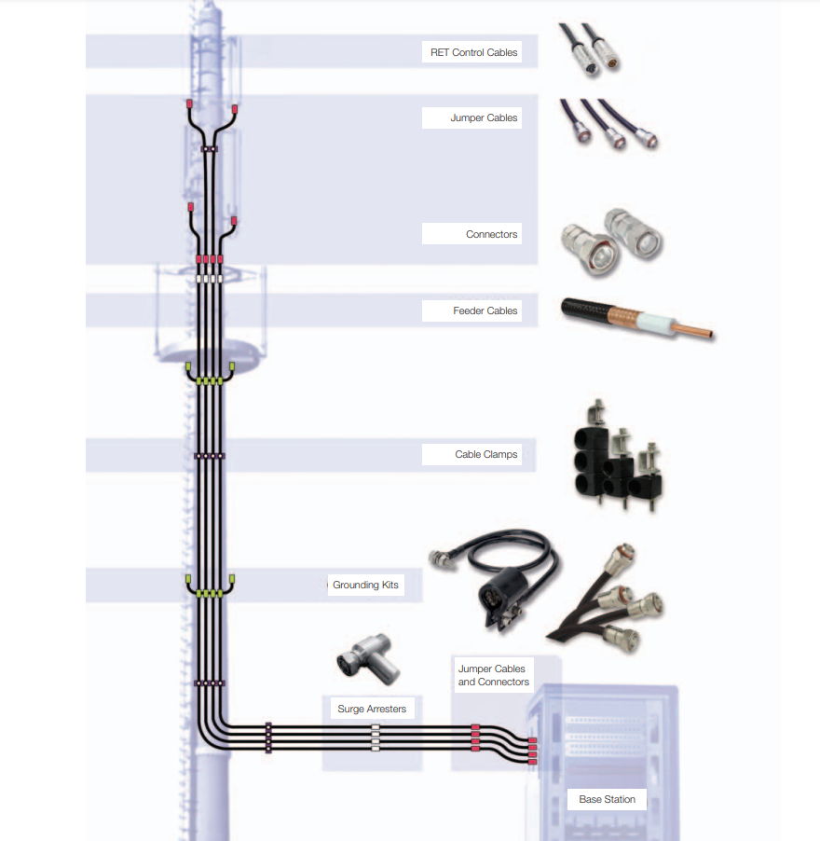
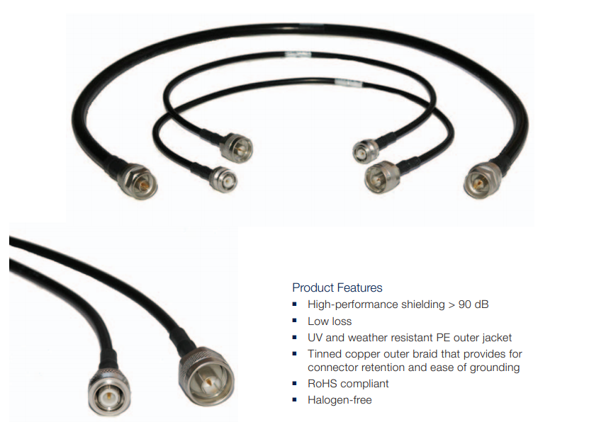
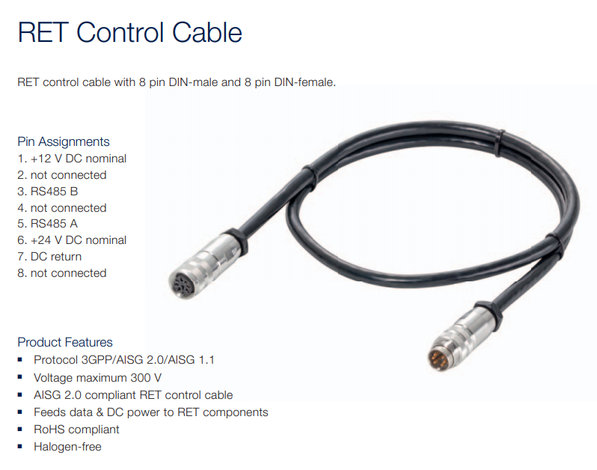
Sơ đồ logic mạng 4G
3

Slide 23
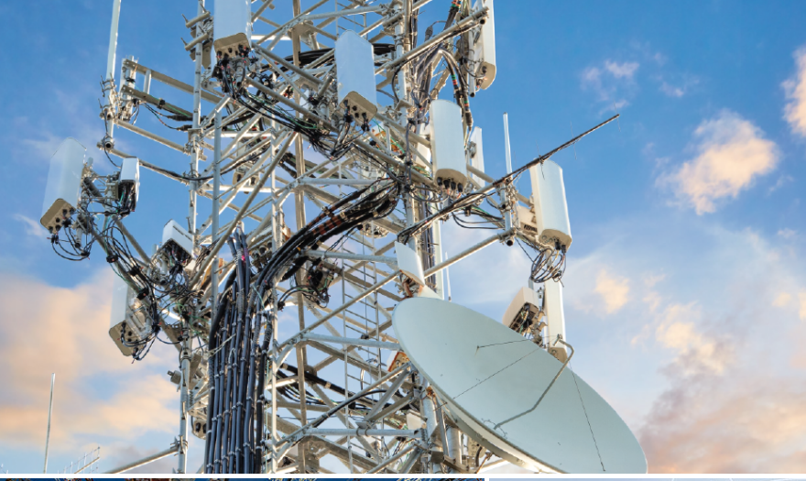
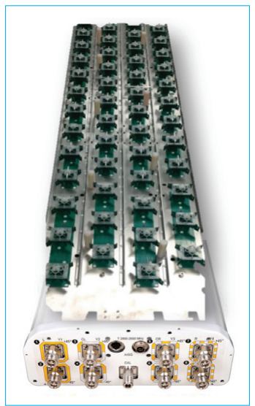
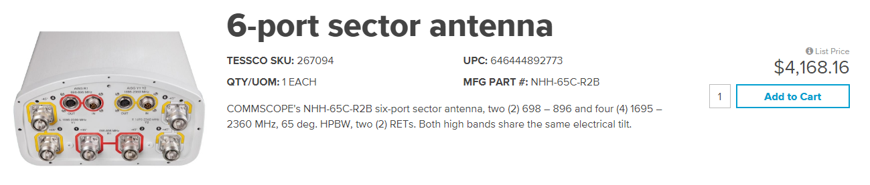
Sơ đồ logic mạng 4G
Download datasheet + pattern trên trang chủ
Kathrein:
http://www.kathrein-scala.com/library/patterns/
2. Commscope : http://www.commscope.com/catalog/wireless/product_narrow.aspx?id=76
3. Huawei:
http://www1.huawei.com/en/products/radio-access/antenna/antenna/product-search/index.htm
4. RFS:
http://www.rfsworld.com/product-solutions-results,560,1.html&sol=all-products
3

Slide 24
NỘI DUNG
PHẦN 1: Sơ đồ logic mạng 4G
PHẦN 2: Cấu tạo và chức năng của eNodeB Viettel
PHẦN 3: Vận hành, khai thác eNodeB Viettel

Slide 25
Khai thác được gì từ eNodeB?
Chức năng của eNodeB
Protocol stack

Slide 26
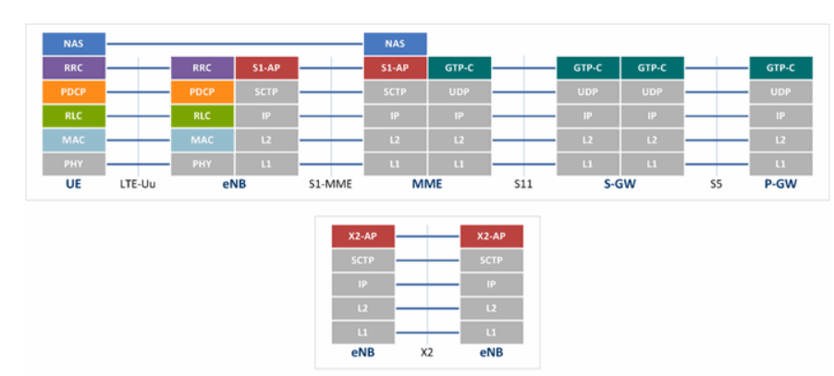
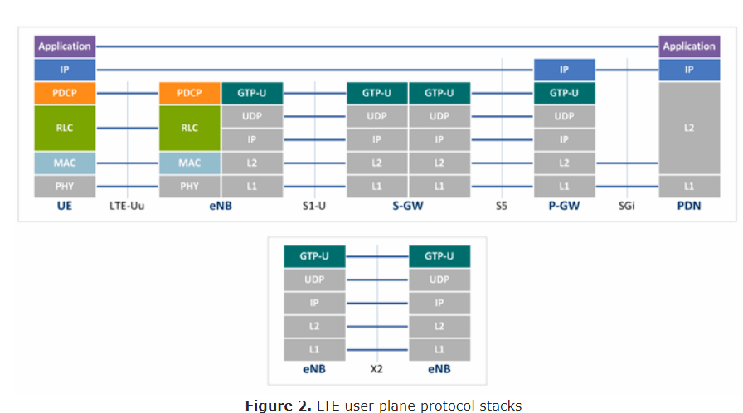
protocols

Slide 27
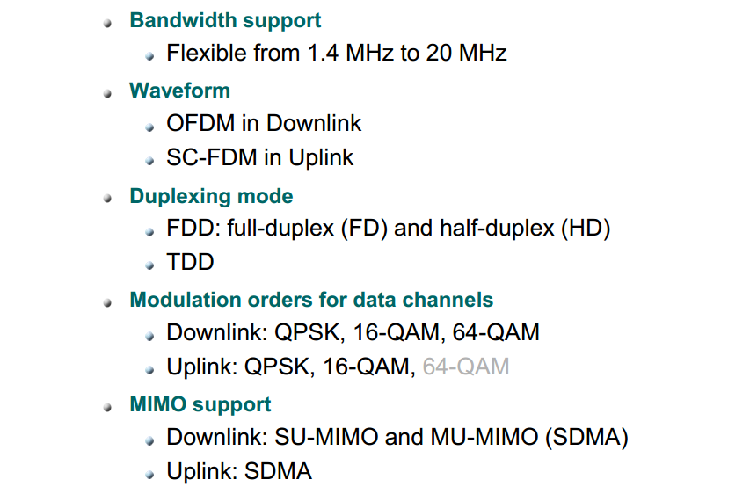
Lớp vật lý – Vô tuyến

Slide 28
Vận hành, khai thác eNodeB Viettel
Thiết bị eNodeB của Viettel hỗ trợ 02 mô hình quản lý, giám sát:
Quản lý từ xa bằng hệ thống EMS chạy trên mạng nội bộ.
Quản lý, giám sát trực tiếp tại trạm

Slide 29
Vận hành, khai thác eNodeB Viettel
1. Hệ thống quản lý từ xa EMS
Hỗ trợ quản lý tới 10.000 eNodeB
50 người dùng truy cập đồng thời vào hệ thống
Lưu trữ KPI/cảnh báo trong thời gian tới 01 năm
Hình 4: Sơ đồ triển khai hệ thống quản lý EMS của VTTEK

Slide 30
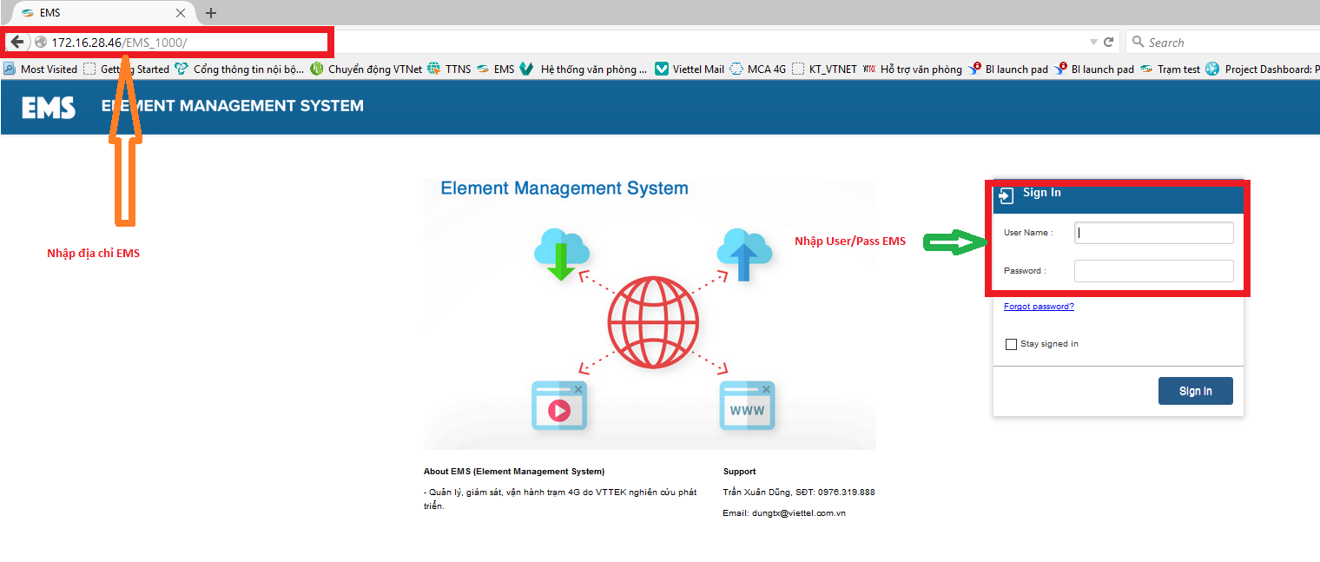
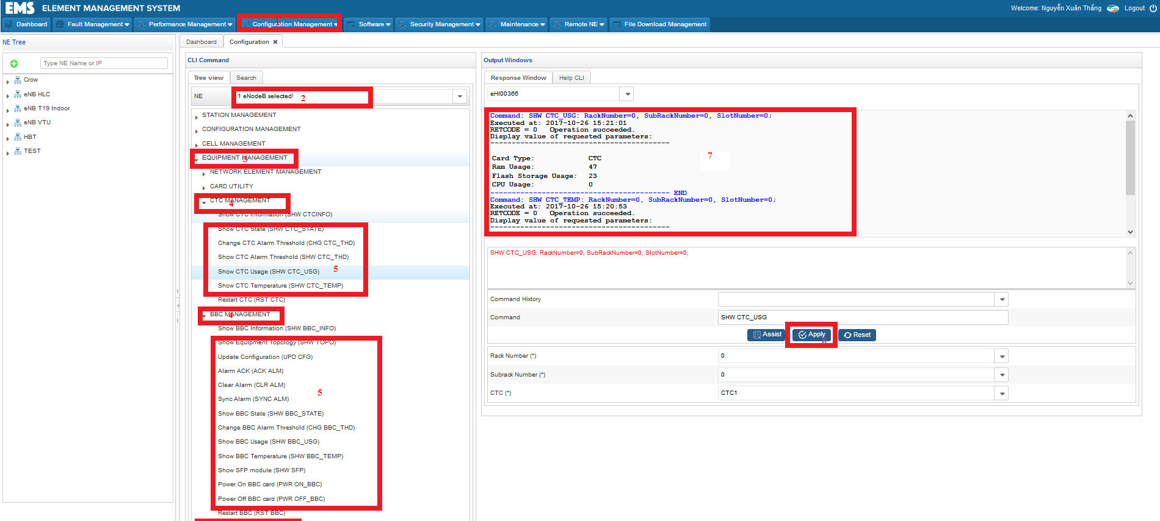
Vận hành, khai thác eNodeB Viettel
1. Hệ thống quản lý từ xa EMS
Quản lý phần cứng/mềm
Quản lý lỗi
Quản lý hiệu năng
Quản lý cấu hình
Quản lý quyền truy cập
Hình 4: Sơ đồ triển khai hệ thống quản lý EMS của VTTEK
Notes:
Quản lý lỗi: là đảm bảo hoạt động của các thiết bị và chất lượng dịch vụ mạng là bình thường.

Slide 31
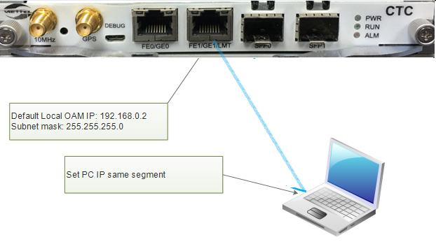
Vận hành, khai thác eNodeB Viettel
2. Quản lý tại trạm
Kết nối cáp LAN từ máy tính tới eNodeB qua cổng LMT trên card CTC.
Thiết lập địa chỉ máy tính cùng dải mạng 192.168.0.x với địa chỉ giám sát local của eNodeB (192.168.0.2)

Slide 32
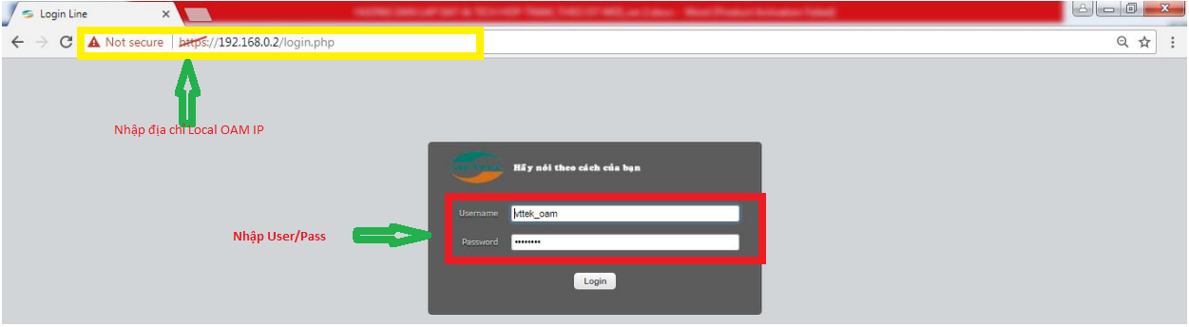
Vận hành, khai thác eNodeB Viettel
2. Quản lý tại trạm
Trên trình duyệt web, nhập địa chỉ OAM IP mặc định của eNodeB là 192.168.0.2
Nhập user/password để đăng nhập vào hệ thống, mặc định:
Username: vttek_oam
123456a@

Slide 33
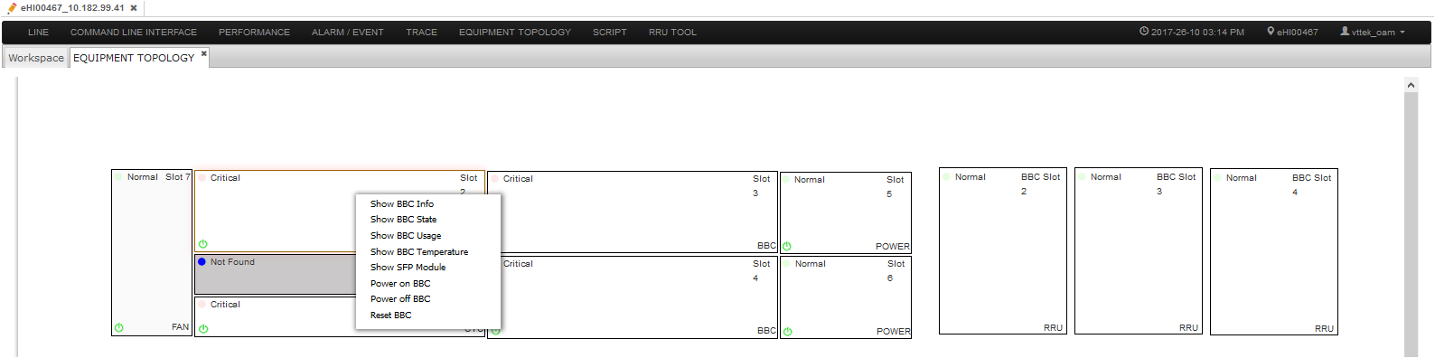
Vận hành, khai thác eNodeB Viettel
2. Quản lý tại trạm
Quản lý lỗi
Quản lý hiệu năng
Quản lý cấu hình mạng
Truy vấn thông qua giao diện lệnh

Slide 34

THANK YOU FOR LISTENING!

Slide 35


